Slide 1

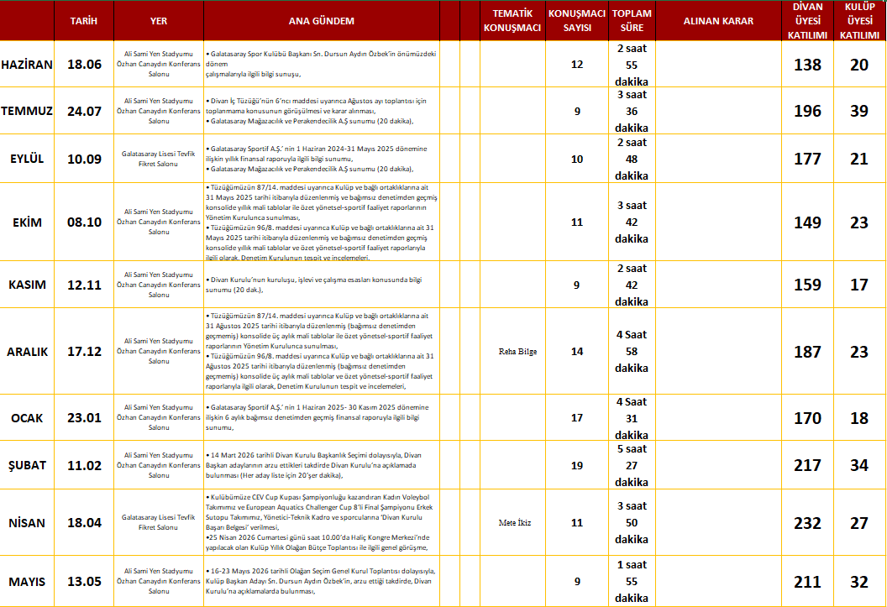
Divan Kurulu 2025 Haziran-2026 Mayıs Dönemi
Aylık Toplantıları Özet Tablo
Sn.
Sn.

Slide 2
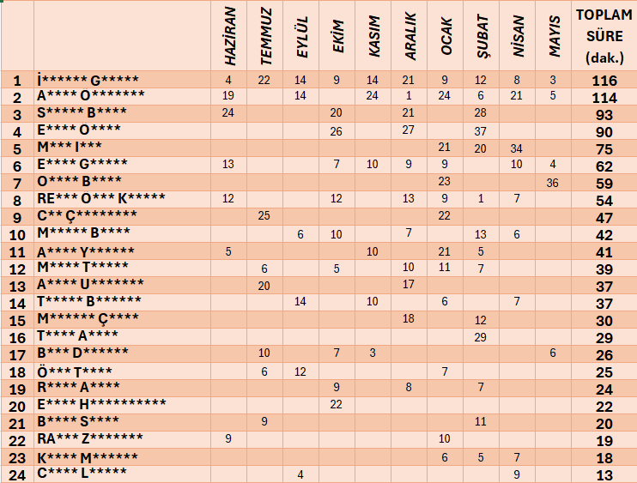
Divan Kurulu 2025 Haziran-2026 Mayıs Dönemi
Aylık Toplantıları Konuşma Süreleri Özet Tablo

Slide 3
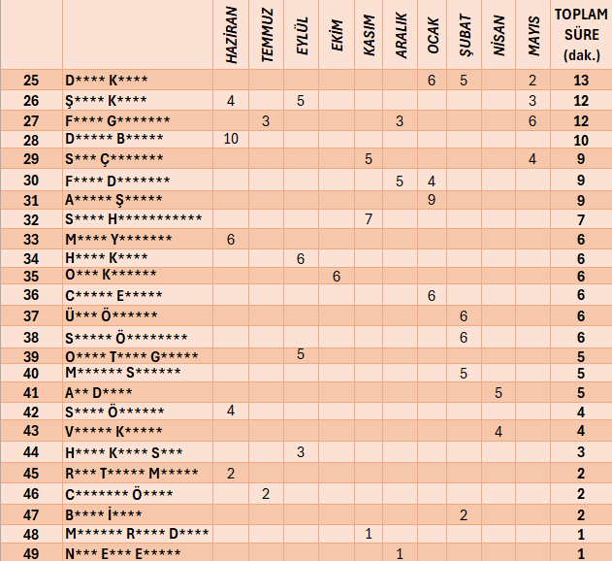
Divan Kurulu 2025 Haziran-2026 Mayıs Dönemi
Aylık Toplantıları Konuşma Süreleri Özet Tablo

Slide 4
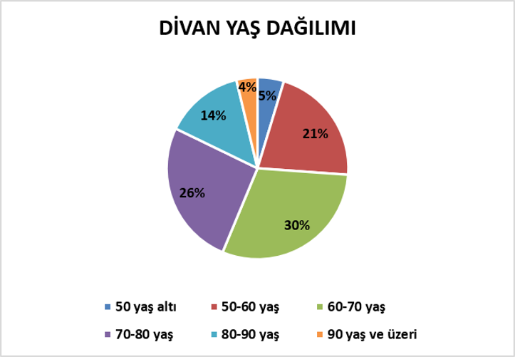
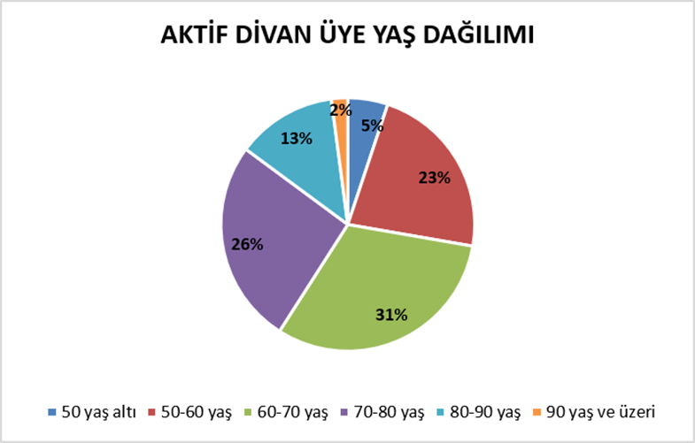
Divan Kurulu 2025 Haziran-2026 Mayıs Dönemi
Demografik Dağılım Verileri
Ortalama
68
Ortalama
67

Slide 5
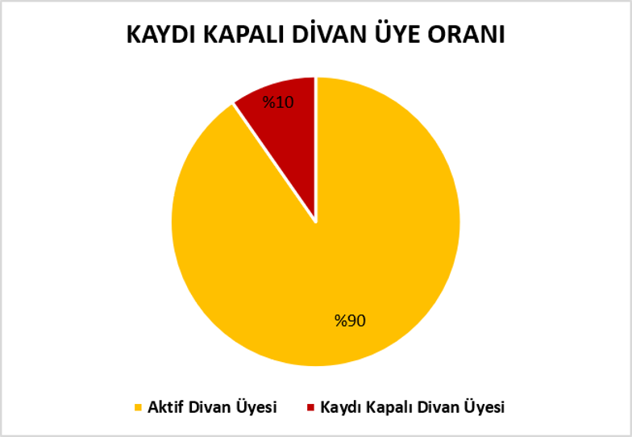
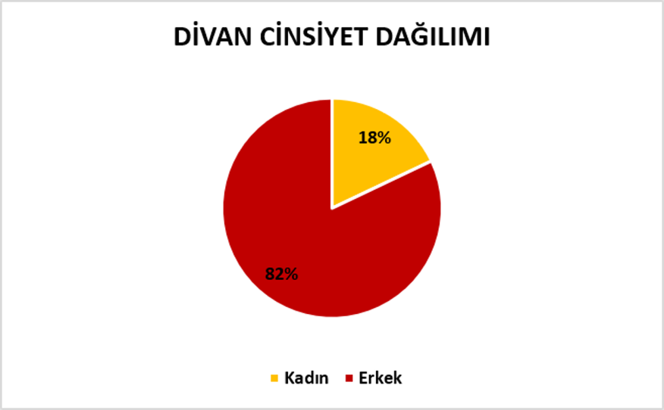
Divan Kurulu 2025 Haziran-2026 Mayıs Dönemi
Demografik Dağılım Verileri

Slide 6
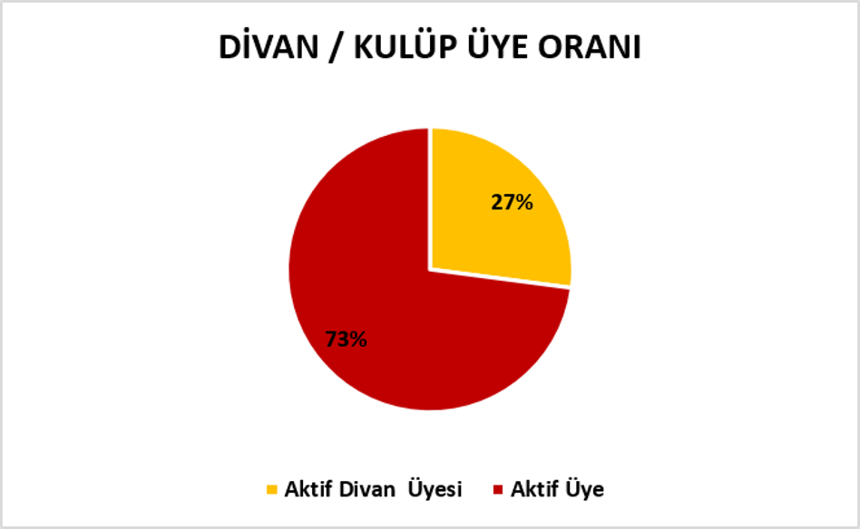
Divan Kurulu 2025 Haziran-2026 Mayıs Dönemi
Demografik Dağılım Verileri

Slide 7
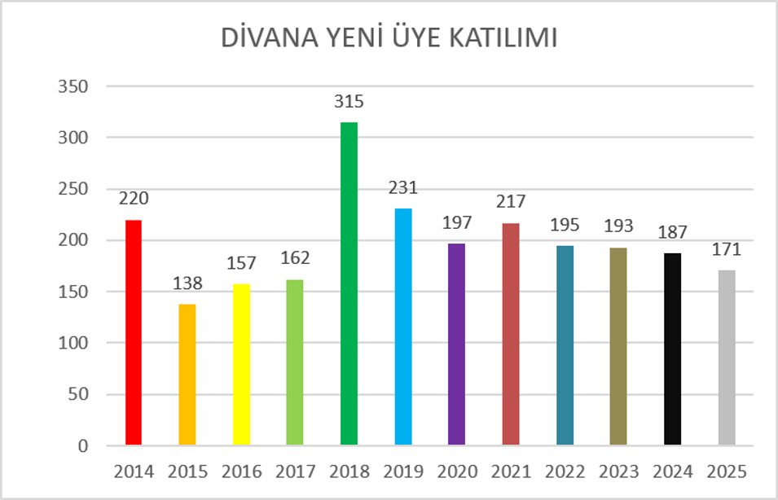
Divan Kurulu 2025 Haziran-2026 Mayıs Dönemi
Yeni Üye Katılım İstatistiği

